Slide 1
Бюджет для граждан
Динамика налоговых и неналоговых поступлений
Динамика безвозмездных поступлений
(тыс. рублей)
151077,4
730358,5
730235,5
145918,5
705964,0
140345,4
План 2015 год
План 2016 год
План 2017 год
План 2015 год
План 2016 год
План 2017 год

Slide 2
Бюджет для граждан
Структура доходной части бюджета Нытвенского муниципального района на 2015 год(тыс. рублей)

Slide 3
Бюджет для граждан
Структура расходов бюджета муниципального района на 2015 год

Slide 4
Бюджет для граждан
РАСХОДНАЯ ЧАСТЬ БЮДЖЕТА
Расходы бюджета муниципального района
Муниципальные программы 84%
Не программные мероприятия 16%

Slide 5
Бюджет для граждан

Slide 6
Бюджет для граждан
Принятые муниципальные программы на уровне муниципального района
Наименование муниципальной программы (тыс.рублей) | План 2015г | План 2016г | План 2017г.
"Развитие системы здравоохранения Нытвенского муниципального района" | 444,0 | 444,0 | 412,9
"Развитие системы образования Нытвенского муниципального района" | 640897,7 | 644696,5 | 643627,7
"Развитие культуры и искусства Нытвенского муниципального района" | 39935,9 | 39133,1 | 38059,9
"Развитие физической культуры, спорта и формирование здорового образа жизни в Нытвенском муниципальном районе" | 2368,1 | 1232,8 | 1146,6
"Обеспечение безопасности жизнедеятельности населения Нытвенского муниципального района" | 12109,1 | 10204,6 | 9102,7
"Развитие сельского хозяйства и регулирование рынков сельскохозяйственной продукции, сырья и продовольствия в Нытвенском муниципальном районе" | 6940,3 | 6699,8 | 6751,2
«Строительство, реконструкция и приведение в нормативное состояние объектов общественной инфраструктуры Нытвенского муниципального района» | 29483,8 | 41601,3 | 40380,9
"Энергосбережение и повышение энергетической эффективности в Нытвенском муниципальном районе" | 3935,0 | 3800 | 3534,0
"Охрана окружающей среды на территории Нытвенского муниципального района" | 150,0 | 150,0 | 139,6
"Совершенствование муниципального управления в сфере дополнительного профессионального образования муниципальных служащих и выборных должностных лиц Нытвенского муниципального района" | 263,4 | 275,5 | 133,3
"Устойчивое развитие сельских территорий в Нытвенском муниципальном районе" | 1100,0 | 0,0 | 0,0

Slide 7
Бюджет для граждан
Принятые ведомственные целевые программы на уровне муниципального района (тыс.рублей)
Наименование ведомственной целевой программы | План 2015г | План 2016г | План 2017г.
"Развитие малого и среднего предпринимательства в Нытвенском муниципальном районе" | 313,0 | 313,0 | 291,3
"Обеспечение жильем молодых семей в Нытвенском муниципальном районе" | 2050,0 | 0,0 | 0,0
"Содействие занятости и самозанятости населения Нытвенского муниципального района" | 134,0 | 134,0 | 124,6

Slide 8
Бюджет для граждан
Основные направления развития отрасли «Образование»
Развитие системы дошкольного образования
Строительство нового детского сада в г. Нытва
Развитие системы общего образования
Развитие системы дополнительного образования
Организация отдыха, оздоровления и занятости детей в каникулярное время
Организация ремонтов образовательных учреждений
Предоставление социальных гарантий и льгот педагогическим работникам
Развитие учительского потенциала
Проведение мероприятий

Slide 9
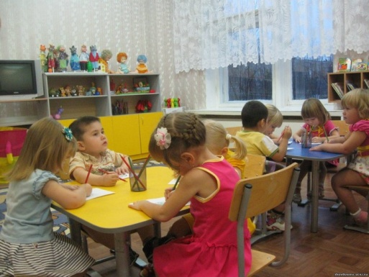
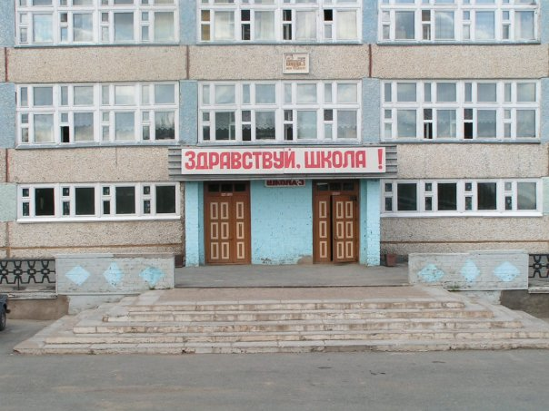
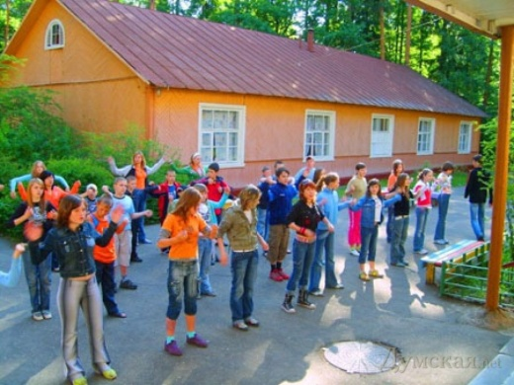
Бюджет для граждан
Основные направления развития отрасли «Образование»
Оказание услуг в сфере образования осуществляют:
- 23 дошкольных учреждения
(2858 воспитанников)
- 18 общеобразовательных учреждений
(5171 учащихся)
- 2 специальных коррекционных учреждения
(196 учащихся)
- 4 учреждения дополнительного образования
(4486 учащихся)
2 детских лагеря отдыха
(410 оздоровленных детей)

Slide 10
Бюджет для граждан
Основные направления работы учреждений отрасли «Культура»
Содержание и обеспечение деятельности учреждений
Проведение различных мероприятий, выставок и т.д.
Укрепление материально-технической базы учреждений
Предоставление муниципальных услуг учреждениями отрасли «Культура»
Предоставление социальных гарантий и льгот работникам дополнительного образования

Slide 11
Бюджет для граждан
Муниципальная программа «Развитие культуры и искусства Нытвенского муниципального района (мероприятия) на 2015-2017 год»
2015 – 39,9 млн. руб.
2016 – 39,0 млн. руб.
2017 – 38,0 млн. руб.

Slide 12
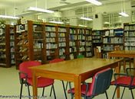
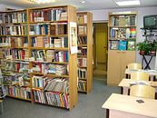
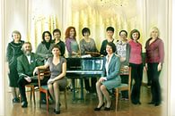
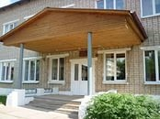
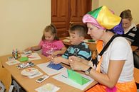
Бюджет для граждан
Основные направления деятельности отрасли «Культура»
Оказание муниципальных услуг в сфере «Культура» предоставляют:
МУ Центральная библиотечная система,
имеет 21 филиал
Детская школа искусств г. Нытва
Детская школа искусств п. Уральский
Детская школа искусств с. Григорьевское
Детская музыкальная школа п. Новоильинский
Численность учащихся в школах составляет 614 детей

Slide 13
Бюджет для граждан
Строительство, реконструкция и приведение в нормативное состояние объектов общественной инфраструктуры, млн. руб.

Slide 14
Бюджет для граждан
Дорожный фонд Нытвенского муниципального района, млн.руб.

Slide 15
Бюджет для граждан
Развитие сельского хозяйства и регулирование рынков сельскохозяйственной продукции, сырья и продовольствия в Нытвенском муниципальном районе, млн.рублей

Slide 16
Развитие агропромышленного комплекса, тыс.руб.
Бюджет для граждан
400
532
3100
Развитие малых форм хозяйствования
Поддержка кормопроизводства
Поддержка кадрового потенциала
2015 год
400
535
3100
Развитие малых форм хозяйствования
Поддержка кормопроизводства
Поддержка кадрового потенциала
2016 год
501
465
2883
372
Возмещение части затрат за оформление документов по введению в оборот земель с/х назначения
Развитие малых форм хозяйствования
Поддержка кормопроизводства
Поддержка кадрового потенциала
2017 год

Slide 17
Бюджет для граждан
Объем дотации и иных межбюджетных трансфертов бюджетам поселений, тыс. рублей

Slide 18
Спасибо за внимание!

